Slide 1



Slide 2
Publish or perish!? –
Wissenschaftliches Publizieren für Promovierende

Slide 3
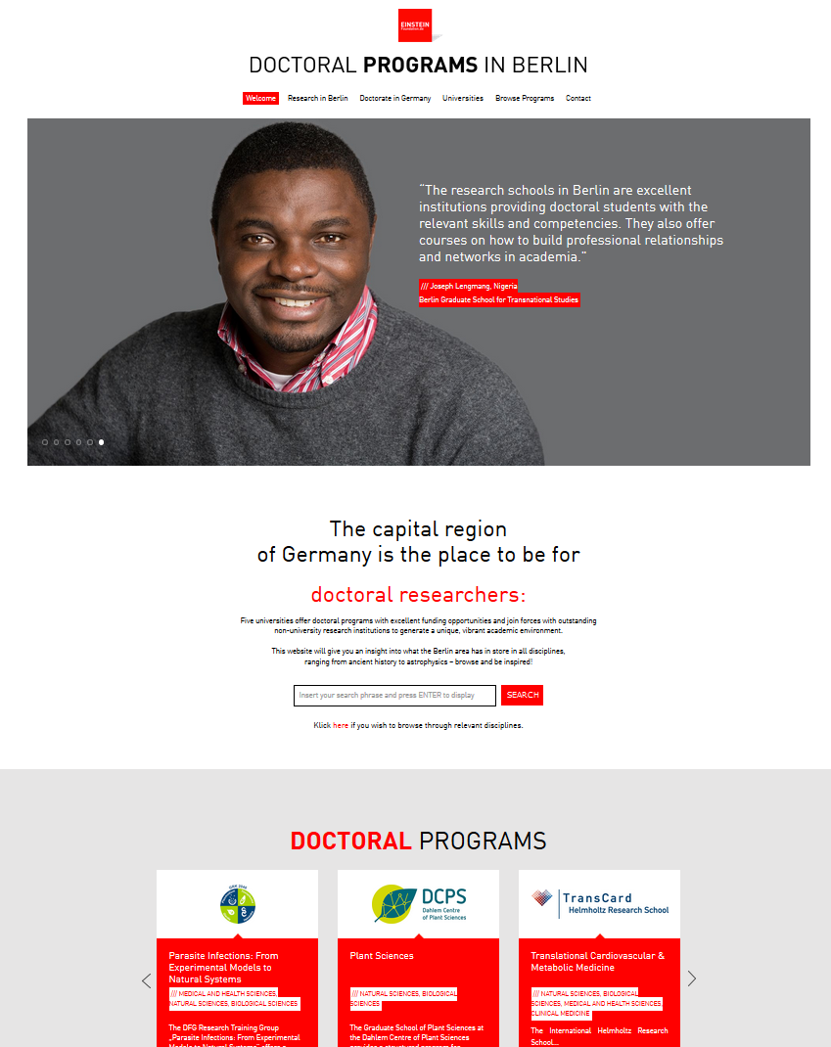
Werbung über Multiplikator_innen in den strukturierten Promotionsprogrammen der Universitäten in Berlin und Potsdam (z.B. Graduiertenschulen, Graduiertenakademien, Graduiertenkollegs) sowie über Promovierendennetzwerke (z.B. Thesis).
http://www.doctoral-programs.de/

Slide 4
Erst die fristgerechte Veröffentlichung der Dissertationsschrift schließt das Promotionsverfahren formal ab. Denn zur Erlangung dieses akademischen Ritterschlags ist nicht nur der eigene Forschungsbeitrag gegen die Kritik einer universitätsinternen Fachöffentlichkeit zu verteidigen, sondern darüber hinaus auch das Säurebad des internationalen Wissenschaftsdiskurses zu überstehen. Doch die Entscheidung, wie tief Sie überhaupt darin eintauchen wollen, liegt nicht zuletzt auch bei Ihnen. Denn Sie treffen die Wahl des für Ihre individuellen Interessen idealen – also mehr oder eben weniger sichtbaren – Publikationsorts.

Slide 5
Mit Blick auf Vielzahl und Varietät der in diesem Zusammenhang zu prüfenden Möglichkeiten sowie vor dem Hintergrund des aktuellen Strukturwandels der Wissenschaftskommunikation unter dem Paradigma der Open Science soll im Rahmen dieser vierteiligen modularen Veranstaltung das unübersichtliche Feld des rasant expandierenden akademischen Publikationsmarkts in groben Linien kartiert werden – als kleine Orientierungshilfe bei Ihrer Suche nach dem für Sie perfekten Publikationsort. Dabei werden so unterschiedliche Aspekte angesprochen wie die Gestaltung von Verlagsverträgen oder die Akquise von Druckkostenzuschüssen und Book Processing Charges.

Slide 6
Während der erste Termin übergreifenden Fragen sowie dem konventionellen Publizieren in Wissenschaftsverlagen gewidmet sein wird, sollen im Rahmen des zweiten Teils die verschiedenen Varianten des Open Access im Vordergrund stehen. Effektive Strategien sowohl zur Klärung von Bildrechten (Teil drei) als auch zu Management und Publikation von Forschungsdaten (Teil vier) sind Gegenstand der abschließenden beiden Veranstaltungsmodule.
Alle vier Veranstaltungsblöcke sind modular aufgebaut und separat belegbar.

Slide 7
Modul 1: Konventionelles Publizieren in Wissenschaftsverlagen
Modul 2: Wissenschaftliches Publizieren im Open Access
Modul 3: Klärung von Bildrechten
Modul 4: Management und Veröffentlichung von Forschungsdaten

Slide 8
Modul 1: Konventionelles Publizieren (3 Stunden)
Promotionsordnungen und Regeln guter wissenschaftlicher Praxis
Rechtsfragen bei der Übernahme fremder Inhalte
Akademischer Reputationserwerb und die Wahl des idealen Publikationsorts
Zur Gestaltung des Verlagsvertrags
Wer soll das bezahlen, wer hat so viel Geld? – Die Akquise von Druckkostenzuschüssen
Die Meinung der Anderen – Rezensionen
→ Dargestellt am Fallbeispiel: Christian Mathieu: Inselstadt Venedig – Umweltgeschichte eines Mythos in der Frühen Neuzeit (Archiv für Kulturgeschichte – Beihefte 63), Köln/Weimar/Wien 2007

Slide 9
Modul 2: Open Access-Publizieren (3 Stunden)
Wissenschafts- und förderpolitische Rahmenbedingen des Open Access-Publizierens
Who‘s Afraid of Green, Gold and Platinum? – Zur Farbenlehre des Open Access
BMC, PLoS, OpenLibHums & Co. – Welche Zeitschrift für meine Inhalte?
Wer soll das bezahlen, wer hat so viel Geld? – Article bzw. Book Processing Charges
Open Access-Infrastrukturen der Universitäten in Berlin und Potsdam
Altmetrics – Open Access und Bibliometrie

Slide 10
Modul 3: Bildrechte (2 Stunden)
Die große Unsicherheit – Bildrechte und (digitale) Kunstgeschichtsforschung
Welche Bilder sind rechtlich geschützt ? (hier auch Themen Digitalisierung, Gemäldefotografie, Hausordnungen, Exkurs zum Recht am eigenen Bild)
Grenzen des Urheberrechts: Fristen, Schranken, hier insbesondere Zitatrecht, Panoramafreiheit
Vereinbarungen über die Nutzung, hier insbesondere Bildagenturen, Lizenzbedingungen, auch Creative Commons
Open GLAM – Wissenschaftlich relevante Bilder im Open Access

Slide 11
Modul 4: Forschungsdatenmanagement (2 Stunden)
Zwischen guter wissenschaftlicher Praxis und Kosteneffizienz –
Wissenschaftspolitische Rahmenbedingen des Forschungsdatenmanagements
Forschungsdaten verwalten und archivieren
Forschungsdaten publizieren
Forschungsdaten und akademischer Reputationserwerb –
Zum Strukturwandel der Wissenschaftskommunikation

Slide 12
Besten Dank für Ihr Interesse!
Gerne stehen wir Ihnen auch für eine Veranstaltung vor Ort zur Verfügung
Dr. Christian Mathieu | Armin Talke, LL.M.
Staatsbibliothek zu Berlin – Preußischer Kulturbesitz
Wissenschaftliche Dienste
Potsdamer Straße 33
D-10785 Berlin
Tel.: +49 (0)30 / 266 433 240 | -220
christian.mathieu | armin.talke
@sbb.spk-berlin.de
http://staatsbibliothek-berlin.de/

